Slide 1
Calidad y disponibilidad de los datos e información estadística: El rol estratégico de los registros administrativos en la evaluación y formulación de políticas públicas
Eva María Mera Intriago, Ph.D
Directora Ejecutiva del INEC

Slide 2
Rectoría del Instituto Nacional Estadística y Censos (INEC) en el Sistema Estadístico Nacional (SEN)

Slide 3


Rectoría del INEC en el Sistema Estadístico Nacional (SEN)
El INEC tiene como misión coordinar, normar y evaluar la producción estadística a fin de solventar las necesidades de la planificación nacional, promoviendo la toma de decisiones basadas en evidencia. A continuación, se detallan los principales instrumentos normativos que respaldan su accionar:
Ley Estadística (1976):
Operar como centro oficial de información.
Hacer inventarios de las fuentes de datos generadas por las entidades del sector público que pertenecen al SEN.
Otorga al INEC, entre otras funciones, las siguientes:
Producción Estadística
Planificar la producción estadística nacional con el fin de asegurar información relevante para el monitoreo de las agendas de desarrollo.
Emitir normas, estándares y lineamientos a los que se sujeta el SEN.
Implementar el Marco de Aseguramiento de la Calidad en la producción estadística.
Receptor de Registros Administrativos o catastros para la generación e investigación estadística
Decreto Ejecutivo No. 77 (2013):
Planificación y coordinación de la producción estadística
Establece que el INEC es responsable de:
Aseguramiento de la calidad
Registros Administrativos

Slide 4
Programa Nacional de Estadística
(actualización 2024 – 2025)

Slide 5

El Programa Nacional de Estadística plantea objetivos estratégicos:
Fortalecer la gobernanza de Sistema Estadístico Nacional
Mejorar la calidad de la producción estadística de las instituciones del Estado
Modernizar la producción estadística del INEC
Incrementar la producción de estadísticas oficiales a partir del aprovechamiento de Registros Administrativos
Facilitar el acceso a las estadísticas oficiales de manera oportuna y transparente
1
2
Programa
Nacional de
Estadística
2021 - 2025
3
4
5

Slide 6
Para el INEC modernizar la producción estadística y democratizar el acceso y uso de los datos es primordial:
Fortalecer la gobernanza de Sistema Estadístico Nacional
Mejorar la calidad de la producción estadística de las instituciones del Estado
Modernizar la producción estadística del INEC
Incrementar la producción de estadísticas oficiales a partir del aprovechamiento de Registros Administrativos
Facilitar el acceso a las estadísticas oficiales de manera oportuna y transparente
1
2
Programa
Nacional de
Estadística
2021 - 2025
3
4
5

Slide 7



Es por esto que ahora solo estamos a un clic de distancia de los datos: Contamos con 34 visualizadores temáticos y especializados
    https://www.ecuadorencifras.gob.ec/documentos/web-inec/Sitios/micrositios_visualizadores/

Slide 8
Programa Nacional de Estadística (actualización 2024 – 2025)
El INEC genera e implementa instrumentos de planificación estadística, entre estos, el Programa Nacional de Estadística con el objetivo de identificar y organizar la producción de información necesaria para la planificación nacional y compromisos internacionales.
El Programa establece 5 objetivos estratégicos orientados al robustecimiento de las capacidades estadísticas, además, cuenta con dos herramientas para su monitoreo: Inventario de Fuentes de Datos y Calendario Estadístico 2025*.
  Los registros administrativos (RRAA) representan el 55% de la producción estadística nacional, es decir de todo el Sistema Estadístico. (168 RRAA de un total de 303 fuentes)
Inventario de Fuentes de Datos
  Los RRAA abordan las siguientes temáticas: 58% (98) temas sociales, 32% (54) económicos y, 10% (16) ambientales y varios dominios.
  Desde el año 2021, los RRAA han incrementado su participación en el Inventario en un 21% (81).
El 66% (69) de las operaciones estadísticas calendarizadas para 2025 son estadísticas basadas en registros administrativos.
* Establece las fechas de difusión de 104 operaciones estadísticas, según su periodicidad.

Slide 9
Estándares estadísticos y su implementación efectiva

Slide 10
Calidad estadística y el uso de estándares
Toma de decisiones basada en evidencia: Gobiernos, empresas y ciudadanía requieren datos sólidos para definir políticas, orientar recursos y evaluar resultados.
Comparabilidad y transparencia: Alinear la producción estadística a estándares internacionales permite generar datos comprensibles y comparables.
Confianza en las instituciones estadísticas: La aplicación coherente de metodologías fortalece la credibilidad del sistema estadístico ante todos sus usuarios.
Mejora continua: Los estándares no son solo un marco de cumplimiento, sino herramientas dinámicas para revisar, evaluar y perfeccionar los procesos de generación de datos.
La producción de estadísticas de calidad se sustenta en dos pilares clave y fundamentales:
El Código de Buenas Prácticas Estadísticas.
El Modelo de Producción Estadística – MPE.

Slide 11

Código de Buenas Prácticas Estadísticas
El Código de Buenas Prácticas Estadísticas representa la aplicación operativa de los Principios Fundamentales de las Estadísticas Oficiales.
Se trata de un instrumento técnico que establece los principios y buenas prácticas de calidad que deben seguir todas las entidades del Sistema Estadístico Nacional (SEN), con el objetivo de asegurar que las estadísticas oficiales sean confiables, relevantes, oportunas y comparables.
Ecuador adoptó el Código en 2014, como una adaptación del Código Regional de Buenas Prácticas Estadísticas, en concordancia con estándares internacionales y regionales.
4.
Mandato de
recolección de
datos
5.
Planificación y
recursos adecuados
3.
Confidencialidad estadística
6.
Compromiso con la calidad estadística
2.
Independencia profesional
7.
Imparcialidad y objetividad
Entorno institucional
1.
Coordinación del
Sistema Estadístico Nacional
8.
Cultura
estadística
Código de Buenas Prácticas Estadísticas
(17 principios)
17.
Accesibilidad y
claridad
9.
Metodología
sólida
16.
Coherencia y comparabilidad
Producción
estadística
Proceso estadístico
10.
Procedimientos
estadísticos
adecuados
15.
Oportunidad y puntualidad
11.
Carga
respuesta
14.
Precisión y
confiabilidad
13.
Relevancia
12.
Relación
costo-eficacia

Slide 12








Modelo de Producción Estadística
Es un estándar estadístico que define el conjunto de fases, procesos y actividades necesarias para la producción de estadística oficial y se implementa considerando la naturaleza de cada operación estadística.
I. Gestión de Aseguramiento de la Calidad
1. Planificación
2. Diseño
3. Construcción
4. Recolección/ Recopilación
5. Procesamiento
6. Análisis
7. Difusión
8. Evaluación
II. Gestión de Archivo
Nota: El Modelo fue implementado en Ecuador en 2014 como una adaptación del Generic Statistical Business Process Model (GSBPM), desarrollado por la Comisión Económica para Europa de las Naciones Unidas (UNECE) en 2008. La versión más reciente del GSBPM (5.1) se publicó en 2019, y Ecuador actualizó su modelo a la versión MPE 2.0 en 2024.

Slide 13
Relevancia de contar con marcos que garanticen la calidad estadística

Slide 14



Marco de Aseguramiento de la Calidad Estadística
Con el objetivo de identificar oportunidades de mejora y apoyar a las entidades en el fortalecimiento de sus capacidades estadísticas, se han desarrollado métodos de evaluación basados en estándares y principios de calidad.
Marco metodológico
Marco conceptual
Modelo de Producción Estadística
Código de Buenas Prácticas Estadísticas
Dimensiones de calidad y criterios de evaluación
Métodos de evaluación
Metodología sólida
Procedimientos estadísticos adecuados
Relevancia
Precisión y confiabilidad
Oportunidad y puntualidad
Coherencia y comparabilidad
Accesibilidad y claridad
Compromiso con la calidad estadística
Indicadores de Calidad Estadística
Autoevaluación de Calidad Estadística
Evaluación Anticipada
Sistema de Certificación de la Calidad Estadística
Normativa técnica y estándares de calidad
"Lo que no se mide, no se puede mejorar."
Notes:
Peter Drucker

Slide 15
El INEC evalúa las operaciones estadísticas del Sistema Estadístico Nacional:
Se han evaluado 45 operaciones estadísticas entre 2014 y 2025.
21 operaciones estadísticas han obtenido una certificación y grado de calidad.
20 entidades han participado en las evaluaciones.
Actualmente, se está haciendo seguimiento a la implementación de las recomendaciones en 15 operaciones estadísticas.
ANT
ARCONEL
ARCOTEL
CJ
FGE
INEC
INEVAL
MAG
MDI
MEF
MIES
MINEDUC
MINTUR
MSP
SB
SENADI
SENESCYT
SERCOP
SNAI
SRI
Notes:
Peter Drucker

Slide 16

Calidad y disponibilidad de LOS DATOS y la INFORMACIÓN estadística: El rol estratégico de los registros administrativos en la evaluación y formulación de políticas públicas

Slide 17

Diferencia entre Dato e Información

Slide 18
Definición de Registro Administrativo
Colección organizada de datos personales u organizacionales recolectados y mantenidos por entidades gubernamentales u organizaciones con fines administrativos, legales o fiscales.
Su propósito principal no es estadístico, sino facilitar la gestión de políticas, programas o servicios públicos.
UNECE (United Nations Economic Commission for Europe). (2007). Register based Statistics in the Nordic Countries – Review of Best Practices with Focus on Population and Social Statistics. https://unece.org

Slide 19
Características de un Registro Administrativo
Origen:
Necesidad interna de la institución,
Obligatoriedad legal o
Mandato normativo
Datos que contiene:
Información de personas naturales o jurídicas (identificación, ubicación, actividad, etc.)
Mantenimiento:
Actualización continua o periódica

Slide 20
La característica clave de los Registros Administrativos, RRAA
Nacen con un fin no estadístico, sino operativo, administrativo, legal o fiscal (por ejemplo, recaudar impuestos, gestionar la seguridad social, regular licencias, etc.).
Posteriormente, esa información puede ser reutilizada con fines analíticos o estadísticos, si la legislación y la calidad de los datos lo permiten.
Ejemplos:
Registro Civil:
  El registro de nacimientos y defunciones
Rentas Internas
  Padrones fiscales
Seguridad social.
  Registro de afiliados
Registro de la propiedad
  Compras y ventas de inmuebles, terreno
Catastro
  Inventario de inmuebles, viviendas, terrenos que hay en un municipio
Registro de Empresa
  Listado de empresas

Slide 21
Definición de Registro Estadístico, RREE
Es una base de datos organizada con fines puramente estadísticos. Puede derivarse de registros administrativos, encuestas u otras fuentes, y está diseñada para apoyar la producción de estadísticas oficiales, como censos, indicadores económicos o sociales.
Eurostat (2021). European Statistics Code of Practice. Instituto Nacional de Estadística (INE) de España. (s.f.). Glosario de términos estadísticos.

Slide 22




Cambio de paradigma en la producción estadística
Contexto mundial. Desde el 2008, se trabaja en una agenda de transformación de los Sistemas Estadísticos Nacionales (SEN) .
Cambio de paradigma. Pasar de esquemas tradicionales de recolección de datos como censos y encuestas, a otros basados en el aprovechamiento de registros administrativos (RRAA).
Problemas relacionados. El uso de métodos tradicionales deviene en altos costos, elevada carga laboral en el entrevistador, bajas tasas de respuesta o la imposibilidad de tener una cobertura completa de la población.
Refuerzo de la necesidad. Fenómenos coyunturales como el del COVID-19, han provocado contar con instrumentos de recolección, procesos de integración de fuentes y conformación de registros. En el ámbito nacional, la inseguridad, trae limitaciones en los operativos de recolección.

Slide 23





Importancia de los registros administrativos frente a métodos tradicionales
Oportunidad de la información
Confiabilidad de la información
Permite mantener datos actualizados de manera continua, sin tener que esperar largos períodos de tiempo.
Mejor calidad de registro en variables administrativas importantes.
Costos
Análisis longitudinal
Reduce significativamente los costos operativos y la carga informativa a los ciudadanos.
Permite generar análisis
longitudinales.
Estadística basada en hechos registrados y no en datos declarativos

Slide 24
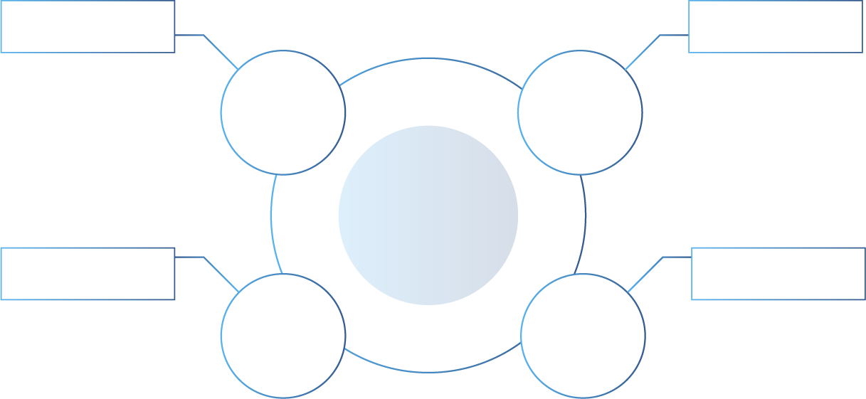




Sistema Nacional de Registros Estadísticos - SNRE
Modelo conceptual
Registro Base de Población
Registro Base de Actividades
NIP
Nacimiento
Defunción
Migración
Ocupación
Educación
NIP: Número de Identificación de las Personas
NIE: Número de Identificación de las Empresas
Código de dirección
SNRE
NIE
Registro Base de Inmuebles
Registro Base de Empresas
Tipología
Caracterización
Ubicación
Establecimientos económicos, educativos, salud
Código de dirección
Fuente: Anders Wallgren, Britt Wallgren, (2012). Estadísticas basadas en registros. Aprovechamiento estadístico de los registros administrativos. INEG

Slide 25
Registro Histórico de Personas
Seguimiento nominal (curso de vida)
Fallecimiento
Datos del fallecimiento.
Envejecimiento
Sistema Nacional de Registros Estadísticos
Datos de condición de envejecimiento.
Población
Actividades
Acontecimientos significativos
Datos de migración, estado conyugal, etc.
Empleo
Datos de las actividades laborales.
Inmuebles
Empresas
Educación
Datos del sistema educativo.
Nacimiento
Principales datos demográficos de la persona.
Instituciones públicas
Instituciones privadas
Notes:
Analizar trayectorias (de ingresos, salud, educación) y no solo promedios.
Identificar causas y no solo correlaciones (p. ej., qué eventos sacan a un hogar de la pobreza).
Medir impactos de políticas a lo largo del ciclo de vida.
PROTOCOLOS DE ANONIMIZACIÓN

Slide 26

Código Único, Dirección, Malla estadística
Código único estadístico
Dirección estadística
Nombre y Apellido / Nombre de la empresa
Teléfono
Calle principal, número, calle secundaria
Sector (ciudadela, barrio, etapa, etc)
Código postal - Pluscode
PRO CAN PARR ZON SEC MAN/LOC EDIF
170150001002001001
Malla estadística
Subdivisión
Permite el análisis y presentación de datos, manteniendo el secreto estadístico, en áreas mas pequeñas
Notes:
Servicios de emergencia (911), correo y mensajería: Permite a los socorristas o repartidores llegar rápidamente.
Planeamiento urbano e impuestos: Facilita la gestión catastral y el cobro de tasas.
Geocodificación en GIS: Cada dirección cívica se modela como un punto con atributos (número, calle, etc.), lo que permite ubicar viviendas en un mapa con precisión.
Operaciones censales: Es la referencia primaria para asignar sectores de enumeración y registrar a la población.
sirve de ancla para servicios públicos, comercio electrónico y, por supuesto, para llegar a cada persona durante el censo.

Slide 27




Esquema general de la estadística basada en Registros Administrativos
Presentación
Las nuevas tecnologías están revolucionando la producción y difusión de estadísticas, transformando tanto los métodos de recopilación de datos como la forma en que se comparten y utilizan.
Modelado de datos y visualizador de información
Análisis
Generación de indicadores
Integración de información
Generación de base temática apartir de la unificación de información de diversas fuentes.
Procesamiento de Datos
Aplicación de la metodología de transformación de RRAA a RREE.
Captación
Establecimiento de Convenios con las fuentes de información y recopilación de datos.

Slide 28


Registro Estadístico Base de Población del Ecuador
Aspectos generales
¿Que busca?
¿Cómo se construye?
¿Cuáles son las fuentes de datos que lo conforman?
Fuentes de información | Usos
Cedulados – DIGERCIC | Stock inicial
Afiliados – IESS | Población Extranjera con un registro de trabajo formal
RE. Nacidos Vivos y RE. Defunciones Generales - INEC | Crecimiento natural
Entradas y Salidas Internacionales - MDI | Movimientos migratorios
Discapacidades – MSP | Caracterización de la población
Censo de Población y Vivienda 2022 - INEC | Validación de la población y registro de residencia
Titulados y Estudiantes – MINEDUC, Padrón Nominal – SETECSDI, Registro Social – URS Egresos Hospitalarios - INEC | Validación de la población
Generar información estadística sobre el stock y características de las personas residentes en Ecuador, a partir de registros administrativos para un año específico
Toma como sustento metodológico la ecuación de compensación demográfica.
Se construye a partir de la integración de varios registros administrativos.

Slide 29
Registro Estadístico Base de Población del Ecuador
Objetivos de Desarrollo Sostenible y Metas de la Agenda 2030
Plan de Desarrollo para el Nuevo Ecuador 2024-2025

Slide 30
Temáticas e indicadores del REBPE
TEMÁTICAS
INDICADORES
Orfandad
Proporción de adolescentes huérfanos – 4,6%
Proporción de niños huérfanos – 1,6%
Viudez
Edad promedio al enviudar – 57 años
Promedio de años vividos en viudez – 10 años
Proporción de población viuda – 2,4%
REBPE
Parentalidad
Proporción de hombres en condición de padres – 57,1%
Proporción de mujeres en condición de madres – 62%
Población Adulta Mayor
Índice de envejecimiento – 35%

Slide 31
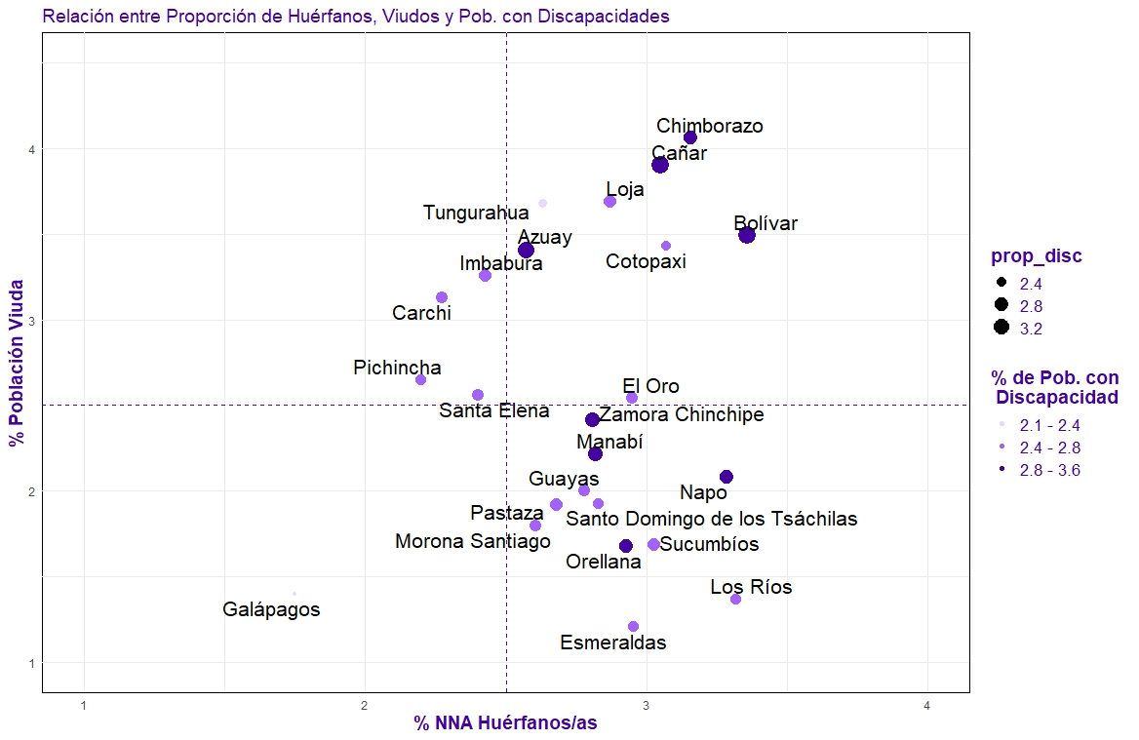
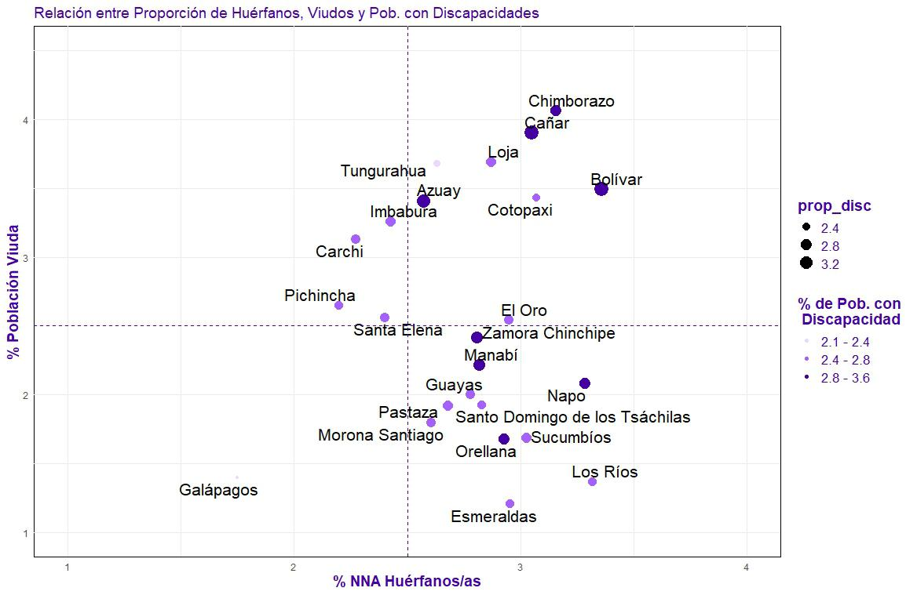
En Chimborazo, Cañar y Bolívar prevalecen la orfandad, viudez y discapacidad
Nota: NNA refiere a los niños, niñas y adolescentes huérfanos de padre, madre o ambos.
La proporción de personas con discapacidad y viudos/as se calcula en relación a la población total de la provincia; en tanto que los datos de niños, niñas y adolescentes se calcula a partir de la población de 0 a 17 años en la provincia.

Slide 32
Comparativa REBPE, CPV, Proyecciones
CPV
REBPE
Proyecciones
Es un conteo exhaustivo de la población y las viviendas de un país en un momento específico.
Entrega un conteo de población continua y actualizada a partir de la integración de registros sobre eventos vitales y características de las personas a medida que ocurren.
Son estimaciones del tamaño y la composición de la población en el futuro, basadas en tendencias pasadas y supuestos sobre el comportamiento de las variables demográficas.
-0,2%*
4,8%*
*Nota: Los valores corresponden a porcentaje de diferencia entre el REBPE y el CPV y las proyecciones respectivamente.
Notes:
La cifra oficial del Censo 2022 es la de Proyecciones que es el resultado de lo levantado en campo (16,938,986) mas la omisión censal. Dato que finalmente es coincidente y muy cercano a lo que nos dice el REBPE.

Slide 33
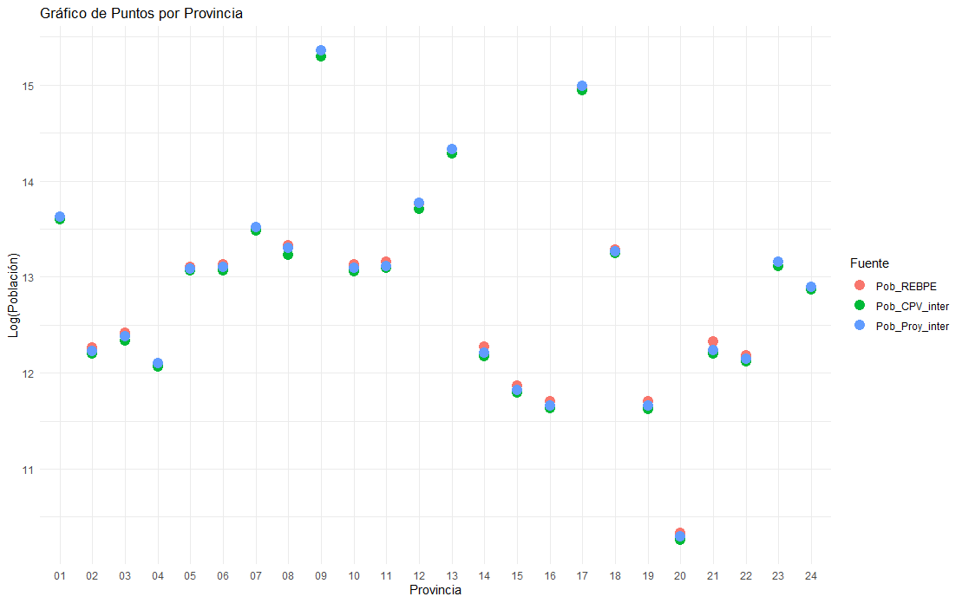
Diferencias a nivel provincial por fuente
Logaritmo de la Población Total
REBPE
CPV
Proyecciones
Provincias

Slide 34




¿Hacia dónde vamos?
Tradicional
Censo con levantamiento en campo
Mixto
Censo con levantamiento combinado: Campo y RRAA
Reg. Adm.
Censo basado en datos Registros Administrativos
Censo Miixto
Censo con levantamiento combinado: Muestreo y RRAA
Notes:
Noruega
Dinamarca
Finlandia
Paises Bajos
Canadá
Suecia

Slide 35



Hacia un censo basado en RRAA
Viviendas
Hogares
17’746.258
Personas sueltas (REBPE)
Contar con el Registro Estadístico Base de Inmuebles: Viviendas
Edificaciones(empresas/establecimientos)
A partir de hogares y residencia
A partir de relaciones familiares y residencia
Contar con el Registro Estadístico Base de
Población
Notes:
Cuentan y caracterizan a los inmuebles y las viviendas
Con este hacen la relaciones familiares y construyen los hogares y se ubican dentro de las viviendas formada la estructura de vivienda, hogar persona

Slide 36
INDICADORES QUE REPORTAMOS DESDE EL INEC PARA SEGUIMIENTO Y EVALUACIÓN DE LAS AGENDAS DE DESARROLLO

Slide 37

El INEC aporta con los siguientes indicadores para las agendas de desarrollo:
23 indicadores* del Plan Nacional de Desarrollo
Nro. | Operación Estadística INEC | Temática
13 | Encuesta de Empleo, Desempleo y Subempleo- ENEMDU | Empleo; Desempleo; Pobreza/Ingresos; Desigualdad; Déficit habitacional; Educación; Calidad de los servicios
2 | Registro Estadístico de Defunciones Generales | Mortalidad materna; Suicidio
2 | Registro Estadístico de Nacido Vivo | Nacidos en Mujeres Adolescentes 10 a 14 y 15 a 19 años
1 | Cuenta Satélite de los Servicios de Salud | Gasto de Bolsillo en Salud
1 | Estadísticas de Transporte- ESTRA | Mortalidad por Siniestros de Tránsito
1 | Registros de entrada y salidas internacionales | Entradas de no Residentes
1 | Registro Estadístico de Recursos y Actividades de Salud- RAS | Tasa de Médicos
1 | Encuesta de Superficie y Producción Agropecuaria Continua- ESPAC | Productividad Agrícola
1 | Encuesta Nacional sobre Desnutrición Infantil- ENDI | Desnutrición Crónica Infantil
Nota (*): En complemento el INEC contribuye con información de las Proyecciones Poblacionales para 12 indicadores del PND y con la Cartografía Censal para 1 indicador.
Notes:
Peter Drucker

Slide 38

El INEC aporta con los siguientes indicadores para las agendas de desarrollo:
33 indicadores* de la Agenda 2030
Nro. | Operación Estadística INEC | Temática
17 | Encuesta Nacional Empleo, Desempleo y Subempleo (ENEMDU) | Empleo; Desempleo; Trabajo infantil; Pobreza/Ingresos; Desigualdad; TICs; Agua segura y saneamiento; Servicios públicos
7 | Registro Estadístico de Defunciones Generales | Mortalidad infantil; Suicidio; Enfermedades Cardiovasculares; Muertes por intoxicaciones
2 | Encuesta Nacional sobre Desnutrición Infantil (ENDI);Encuesta Nacional de Salud (ENSANUT) 2012 y 2018; Encuesta de Condiciones de Vida (ECV) 2014 | Desnutrición y malnutrición infantil
1 | Cuentas Satélite del Trabajo No Remunerado | Trabajo no remunerado del Hogar
2 | Documentación nacional y normativa estadística | Capacidades estadísticas (legislación nacional y planificación estadística)
1 | Estadísticas de Transporte (ESTRA) | Volumen de transporte (pasajeros y carga)
1 | Registro Estadístico de Defunciones Generales y Registro Estadístico de Nacidos Vivos | Cobertura nacidos y defunciones
1 | Registro Estadístico de Nacidos Vivos | Mortalidad Materna
1 | Encuesta de Superficie y Producción Agropecuaria (ESPAC) | Agricultura Sostenible
Nota (*): En complemento el INEC contribuye con información de Proyecciones Poblacionales para el reporte de la Agenda 2030.
Notes:
Peter Drucker

Slide 39

Ejemplos de indicadores de la Agenda 2030 que han dejado de actualizar su reporte dado que las fuentes de datos no han tenido continuidad
# Indicador | Nombre del Indicador | Fuente
5.4.1 | Proporción de tiempo dedicado al trabajo doméstico y asistencial no remunerado, desglosado por sexo, edad y ubicación | Cuenta Satélite de Trabajo no Remunerado Datos disponibles hasta 2017
6.1.1 | Proporción de la población que utiliza servicios de suministro de agua potable gestionados sin riesgos | ENEMDU: Módulo de Agua, Saneamiento e Higiene Módulo levantado en 2016 y 2019
6.2.1 | Proporción de la población que utiliza: Servicios de saneamiento gestionados sin riesgos Instalaciones para el lavado de manos con agua y jabón | ENEMDU: Módulo de Agua, Saneamiento e Higiene Módulo levantado en 2016 y 2019
Notes:
Peter Drucker

Slide 40
Potenciales indicadores de la Agenda 2030 que podrían calcularse con fuentes INEC:
53 indicadores* de la Agenda 2030: podrían calcularse a partir de inclusión de variables o nuevas preguntas en las encuestas que el INEC levanta de manera continua o, a partir de encuestas que se han dejado de producir, ya sea por la temporalidad e incluso por falta de recursos.
Nro. | Fuentes | Temáticas
12 | * Encuesta Nacional de Empleo, Desempleo y Subempleo (ENEMDU) * Encuesta de Condiciones de Vida (ECV) * Censo de Población y Vivienda (CPV) * Encuesta Nacional de Salud y Nutrición (ENSANUT) * Estadística de Información Ambiental Económica en GAD | Participación en la educación; capacitación no formal; empleo informal; calidad de servicios públicos; acceso a transporte; cercanía de vivienda; adopción de decisiones; inseguridad alimentaria (FIES); cobertura protección social; servicios de salud esenciales; acceso a servicios básicos.
11 | * Encuesta de Victimización y Percepción de la Inseguridad (ENVIPI) * Encuesta Nacional de Relaciones Familiares y Violencia de Género contra las Mujeres (ENVIGMU) * Registro Base de Población (REBPE) * Encuesta Nacional de Salud y Nutrición (ENSANUT) * Encuesta de Condiciones de Vida (ECV) | Percepción de la inseguridad; violencias (sexual y física) a mujeres y a la población en general; decisiones sobre anticoncepción.
7 | * Encuesta de Ingresos y Gastos de los Hogares Urbanos y Rurales (ENIGHUR) * Encuesta de Condiciones de Vida (ECV) * Cuenta Satélite de los Servicios de Salud (CSSS) * Encuesta Nacional sobre Desnutrición Infantil (ENDI) * Encuesta Nacional de Empleo, Desempleo y Subempleo (ENEMDU) * Registro Estadístico de Recursos y Actividades de Salud (RAS) | Gasto en salud; desarrollo infantil; inseguridad alimentaria; subalimentación/subnutrición; anemia en mujeres; servicios de salud esenciales; distribución del personal sanitario; planificación familiar
Notas (*):Corresponde a un mapeo inicial de temáticas, las fuentes de iDATOSa emplearse podrán variar en función del análisis exhaustivo de la metodología de cálculo de los indicadores. En complemento el INEC contribuye con información de Proyecciones Poblacionales para el reporte de la Agenda 2030.
Notes:
Peter Drucker

Slide 41
Potenciales indicadores de la Agenda 2030 que podrían calcularse con fuentes INEC:
53 indicadores* de la Agenda 2030: podrían calcularse a partir de inclusión de variables o nuevas preguntas en las encuestas que el INEC levanta de manera continua o, a partir de encuestas que se han dejado de producir, ya sea por la temporalidad e incluso por falta de recursos.
 | Fuentes | Temáticas
7 | * Censo Agropecuario * Encuesta de Superficie y Producción Agropecuaria Continua (ESPAC) * Encuesta de Condiciones de Vida (ECV) | Sostenibilidad de ganadería; desperdicio de alimentos; acceso seguro a la tierra
5 | * Estadística de Información Ambiental Económica en GAD | Gestión de residuos comunes y peligrosos, y gestión del agua residual
5 | * Encuesta Estructural Empresarial (ENESEM) * Encuesta Nacional de Actividades de Ciencia, Tecnología e Innovación (ACTI) | Línea de crédito a empresas, sostenibilidad empresarial, valor agregado pequeña empresa, gasto en investigación
2 | * Registro Estadístico de Empleo en la Seguridad Social (REESS) * Encuesta Nacional de Empleo, Desempleo y Subempleo (ENEMDU) | Cobertura en protección social y plazas de empleo
2 | * Registro de Defunciones Generales | Muerte por contaminación agua y aire
1 | * Cartografía censal * Censo de Población y Vivienda (CPV) | Superficie edificada
1 | Documentación INEC | Capacidad estadística para el reporte de los ODS
Notas (*):Corresponde a un mapeo inicial de temáticas, las fuentes de información a emplearse podrán variar en función del análisis exhaustivo de la metodología de cálculo de los indicadores. En complemento el INEC contribuye con información de Proyecciones Poblacionales para el reporte de la Agenda 2030.
Notes:
Peter Drucker

Slide 42
Evaluación y Registros Administrativos de calidad
Intercambio de conocimientos para “mejorar la calidad de vida con evaluaciones basadas en evidencia”.
Evidencia de alta calidad y disponibilidad oportuna para la formulación y evaluación de políticas públicas
Fortalecer las capacidades del Estado y de la sociedad para producir, usar y comunicar resultados de evaluación.
Mostrar el rol estratégico de los registros administrativos como fuente continua, granular y rentable de datos para el ciclo de políticas

Slide 43
Sinergias clave
Calidad de los datos como condición habilitante para la Evaluación
Disponibilidad y oportunidad
Las evaluaciones a mitad de programa o ex-post requieren datos actualizados. Los registros (salud, educación, trabajo, catastro, etc.) se actualizan de forma continua y eliminan rezagos propios de encuestas puntuales.
Enfoque interinstitucional
Puente entre productores (INEC, ministerios sectoriales) y usuarios (analistas de la SNP y otras entidades), demostrando gobernanza de datos y responsabilidades compartidas (calidad → interoperabilidad → análisis → decisión).
Metodologías innovadoras que la Semana promueve
  Integración de registros con encuestas (métodos híbridos).
  Técnicas de anonimización y ciberseguridad para protección de datos personales.
  Plataformas abiertas y tableros de monitoreo en tiempo real.
  Estos puntos responden a la línea de trabajo “Evaluación y transformación digital del sector público” presente en otras sesiones de la agenda.

Slide 44
COLABORADORES

Slide 45
Calidad y disponibilidad de los datos e información estadística:
El rol estratégico de los registros administrativos en la evaluación y formulación de políticas públicas

